Slide 1
JSP 프로그래밍
(재)대덕인재개발원

Slide 2
21 필터(Filter)
p.92
1. 필터란 무엇인가
2. 필터의 구현

Slide 3
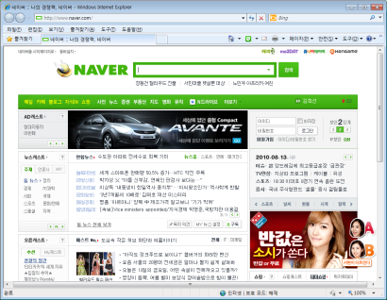
21.1 필터란 무엇인가?
p.93
필터는 “HTTP 요청과 응답을 변경할 수 있는 재사용 가능한 코드”이다.
필터는 객체의 형태로 존재하며 클라이언트로부터 오는 요청(request)과 최종 자원(서블릿/JSP/기타 문서) 사이에 위치하여 클라이언트의 요청 정보를 알맞게 변경할 수 있으며, 또한 필터는 최종 자원과 클라이언트로 가는 응답(response) 사이에 위치하여 최종 자원의 응답 결과를 알맞게 변경할 수 있다.
웹 컨테이너
요청
필터
자원
(JSP, 서블릿 등)
응답
[그림] 필터의 기본구조

Slide 4
21.1 필터란 무엇인가?
필터는 정보를 변경하는 역할뿐만 아니라 흐름을 변경하는 역할도 할 수 있다. 즉, 필터는 클라이언트의 요청을 필터 체인의 다음 단계(결과적으로는 클라이언트가 요청한 자원)에 보내는 것이 아니라 다른 자원의 결과를 클라이언트에 전송할 수도 있다.
필터의 이러한 기능은 사용자 인증이나 권한 체크와 같은 기능을 구현할 때 사용할 수 있다.
웹 컨테이너
요청
필터
필터
필터
자원
(JSP, 서블릿 등)
응답
[그림] 필터 체인의 구성

Slide 5
21.2 필터의 구현
웹 컨테이너
1. 요청
Filter Chain
Controller
Layer
Business
Logic Layer
Request
Filter
1
Filter
2
Filter
3
Request
Wrapper
포워딩
Domain
Layer
Presentation
Layer
Response
Wrapper
Response
Persistence
Layer
2. 응답
[그림] 모델 2 구조의 요청/응답 처리 방식

Slide 6
21.2 필터의 구현
웹 컨테이너
Filter Chain
1. 요청
Controller
Layer
Business
Logic Layer
Request
Request
Wrapper
Filter
1
Filter
2
Filter
3
Filter
1
Filter Chain
Filter
2
Filter
3
포워딩
Domain
Layer
Presentation
Layer
Response
Wrapper
Response
Persistence
Layer
2. 응답
[그림] 모델 2 구조의 요청/응답 처리 방식

Slide 7
21.2_1 필터 구현 순서
p.93
각 필터의 doFilter 메소드 구현
필터는 Filter를 구현하여 만드는데, 실제 필터링 작업은 doFilter 메소드에 기술한다.
파라미터로 넘어온 FilterChain의 doFilter를 호출하는 시점을 기준으로 요청 필터링과 응답필터링이 나뉜다.
호출 이전에 요청을 필터링하여 요청래퍼를 다음 필터에게 넘겨주고,
호출 이후에 이전 필터로부터 응답을 넘겨받아 이를 필터링하여 응답래퍼를 다음 필터에게 넘겨준다.
최초로 적용된 요청필터가 최후로 적용될 응답필터가 된다.
DD에 필터 체인을 등록한다.
필테 체인은 여러 개의 필터로 구성
각 필터는 DD에 기술된 순서에 따라 적용된다.

Slide 8
21.2_2 필터 구조
Filter Chain
Filter 1
요청필터링1
응답필터링2
Filter 2
요청필터링2
응답필터링1
Request
RequestWrapper
Request
chain.doFilter()
chain.doFilter()
Response
ResponseWrapper
Response

